Slide 1
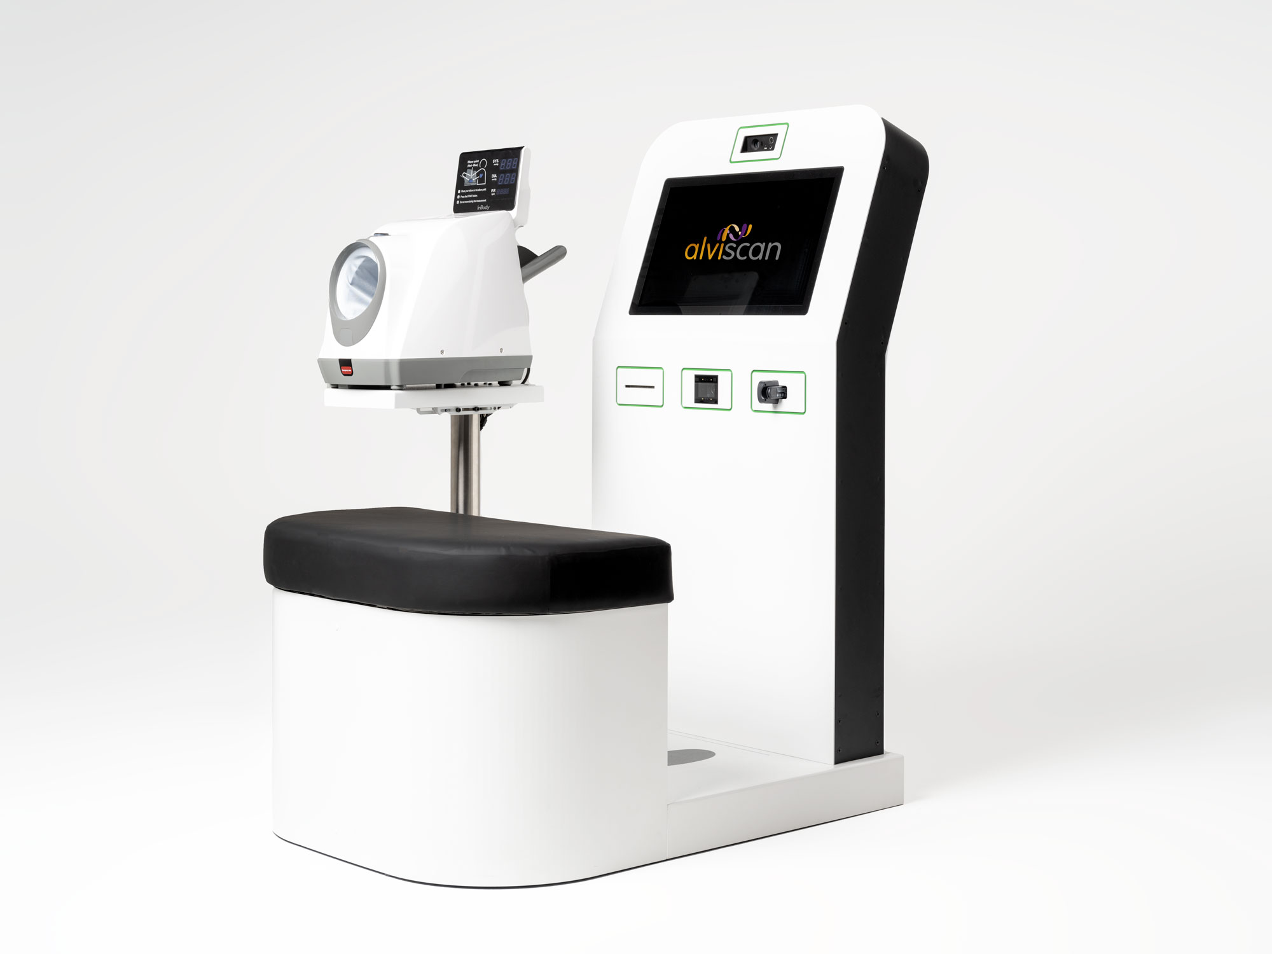
Entscheider-Zyklus 2023
THEMA:
Optimierung des Patientenworkflows – Selfcheck-In & smarte Vitaldatenerfassung
„Krankenhaus-Erfolg durch Nutzen stiftende Digitalisierungsprojekte“

Slide 2
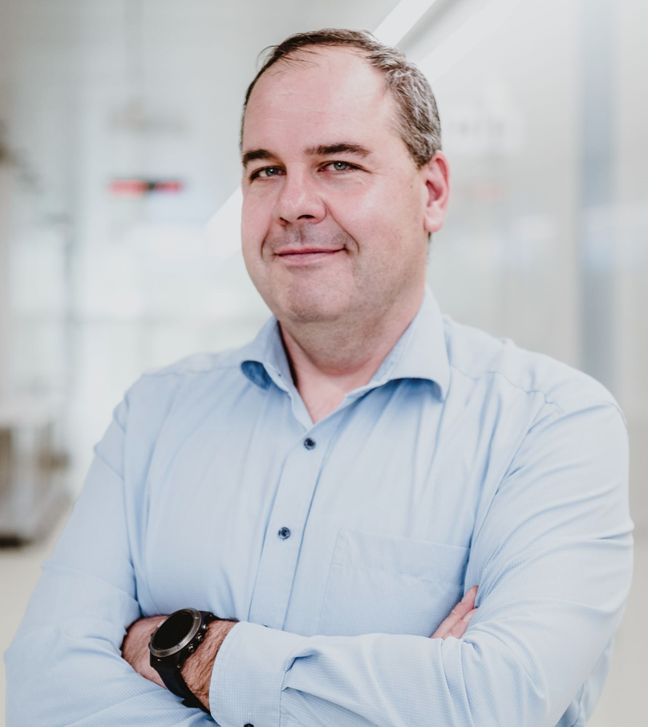
Wer sind wir ?
Marco Lanfrit
Sven Buxmann
Wilfried Geerdink

Slide 3
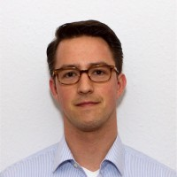
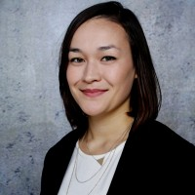
Wer sind wir?
Alexander Schütz,
Stabstelle Digitalisierung,
Abteilungsleiter IT + MT
Dr. Michael von Wagner, CMIO
Dr. Cornelius von der Groeben, Oberarzt Anästhesie
Milena Hilfrich, Project Managerin

Slide 4
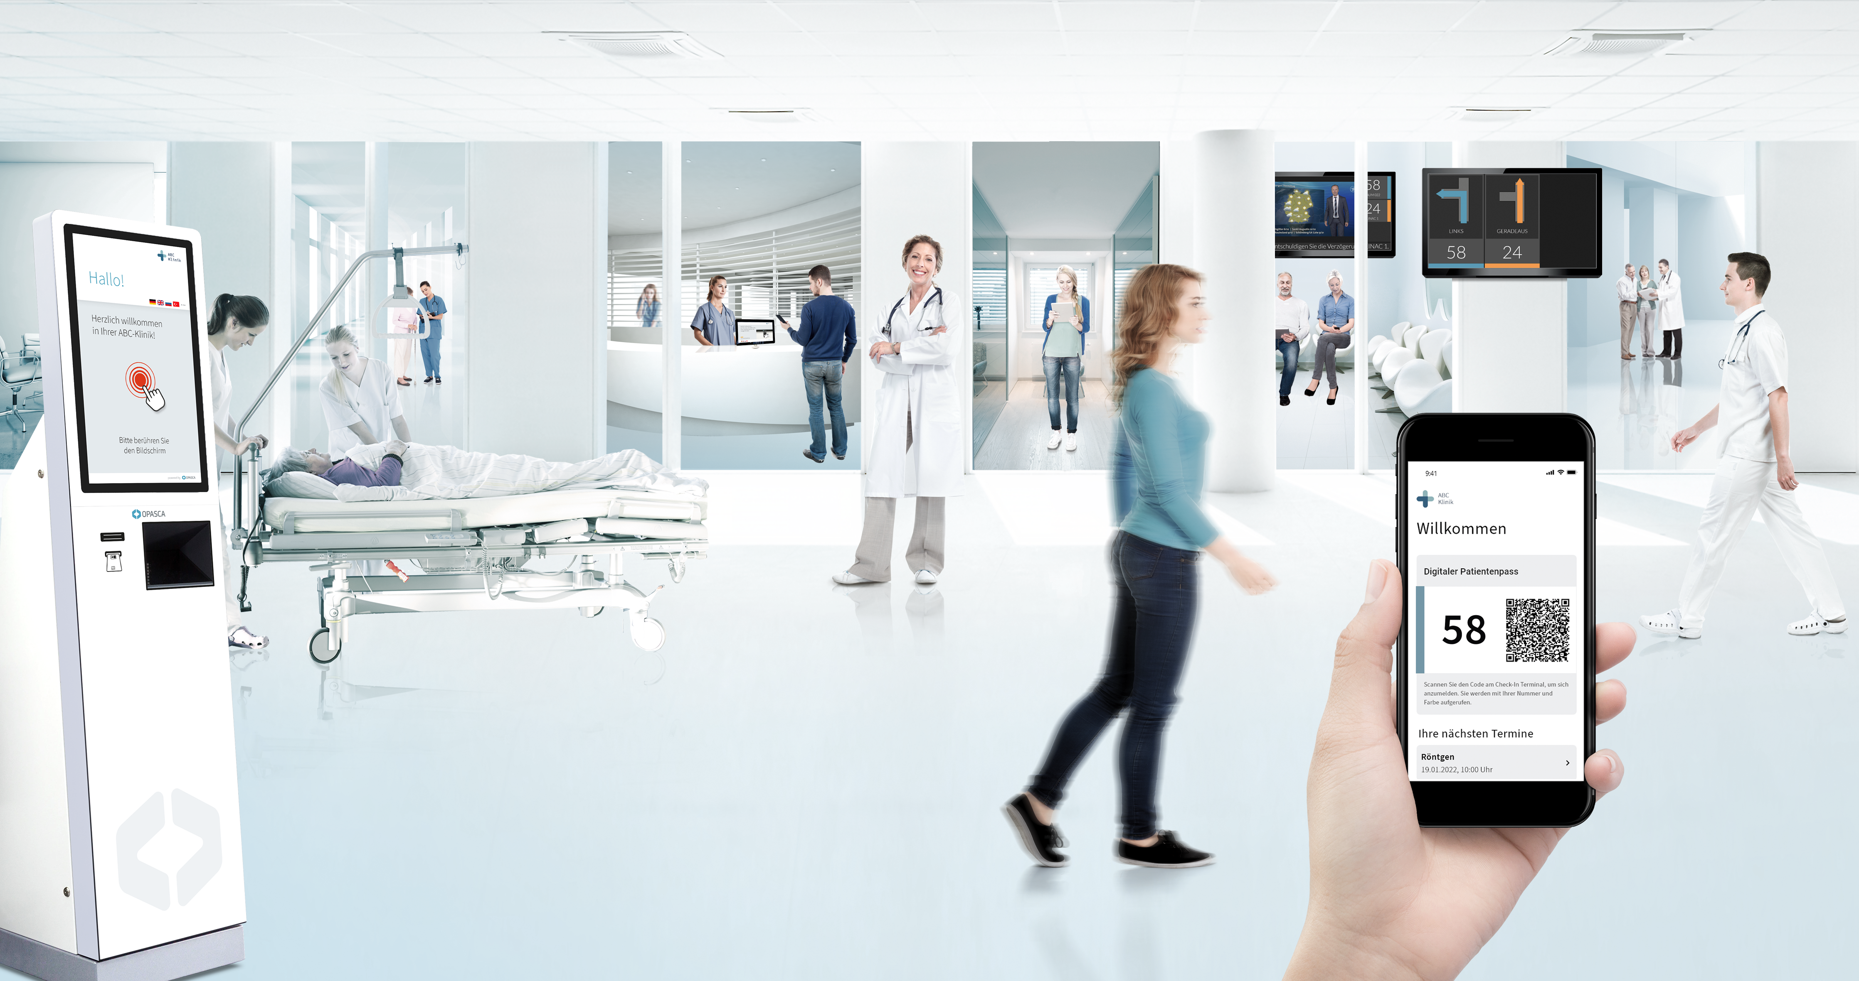
Plattform für patientenzentriertes Workflowmanagement als Grundlage für Self Service Lösungen im administrativen und klinischen Bereich des Krankenhauses.
Notes:
Anwendungsquote bedeutet „im OPASCA System“, egal, ob es der Patient ist, der das Portal nutzt oder das Welcome Terminal, oder ob das Personal interagiert oder Informationen aus einem Drittsystem – alle Patienten sind im System.

Slide 5
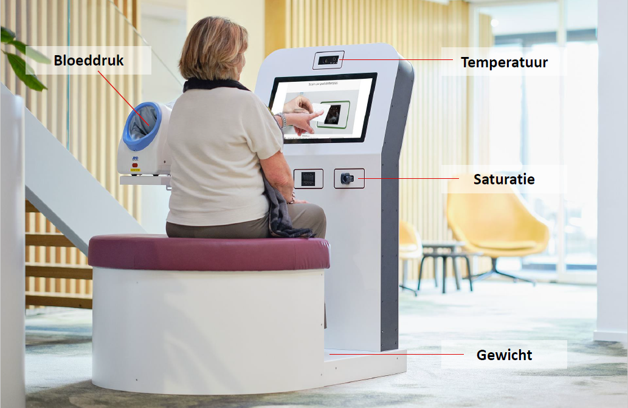
Alphatron entwickelt Lösungen die Ihre Pflege wirklich entlasten wird und die Qualität der automatische Datenerfassung, als PatientInnen /Medikationssicherheit
zum next Level bringen!
Blutdruck
Temperatur
SpO2
Gewicht

Slide 6
HERAUSFORDERUNGEN
Pos. | TOP
1 | Der Engpass an Pflegepersonal wird immer größer, wie kann man trotzdem:
2 | die PatientInnen-Zufriedenheit gewährleisten
3 | richtige Vitaldaten in Echtzeit in der richtigen Akte archivieren, damit die richtigen klinischen Entscheidungen getroffen werden
4 | die PatientInnen enger in die eigenen Behandlungsprozesse einbinden
5
6
7
8

Slide 7
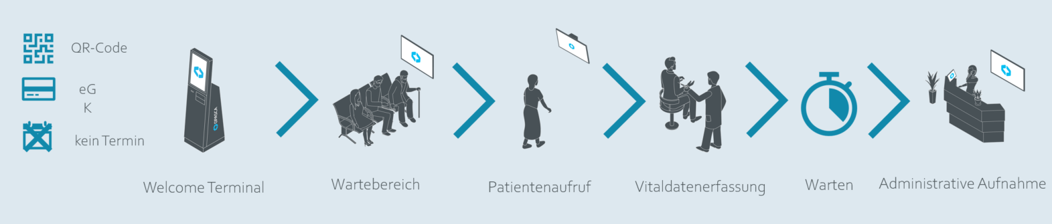
Aufgabenstellung / Ziele Universitätsklinikum Frankfurt
Pos. | TOP
1 | Uniklinik Frankfurt am Main: Optimierung des Patientenworkflows im Zentralbau
2 | Implementierung, Betrieb und Weiterentwicklung eines Check-In- und Aufrufsystems für ambulante und stationäre PatientInnen mit OPASCA
3 | PatientInnen Orientierung bieten und aktives Empowerment im Aufnahmeprozess
4 | Entlastung im Personalbereich: Anwesenheits- und Aufenthaltsstatus der PatientInnen gibt Planungssicherheit
5 | Einheitliches System für Steuerung durch Administration und ambulante sowie prästationäre Versorgung im gesamten Zentralbau
Beispielhafter Prozess Patientenaufnahme
Notes:
Check-In-Terminals drucken Wartenummern mit Patientenzuordnung (anonym ggü. anderen PatientInnen)
Pilotambulanz: Medizinische Klinik 1
Erweiterungen um ambulante und stationäre Aufnahmen weiterer Ambulanzen

Slide 8
Aufgabenstellung / Ziele der anästhesieambulanz
Pos. | TOP
1 | Anästhesieambulanz: größte Ambulanz der Universitätsklinik
2 | Aktuell werden ca. 60 Pat/d gesehen, durch Umbau der Universitätsklinik im Jahresverlauf Ausweitung auf 100-120 Pat/d
3 | Ziel: Erfassung der Basisvitaldaten präoperativ für alle Patienten
4 | Ziel: Entlastung des nicht-ärztichen Personals
5 | Dokumentation aller im alviscan erhobenen Daten im digitalen Anästhesiedokumentationssystem
6 | Perspektivische Verwendung der Daten zur Berechnung der postoperativen Verlegungsfähigkeit aus dem Aufwachraum (Aldrete-Score, Vergleich prä OP <-> post OP Parameter)
7 | bereits hoher Grad der Digitalisierung in der Abteilung: Digitale Anästhesiedokumentation, außerdem Klinik für Anästhesie als Pilot für digitaler Aufklärung mit THIEME e-consent mobile.
8

Slide 9
Aufgabenstellung / Ziele Klinikum porz am rhein
Pos. | TOP
1 | Aufgabenstellung/herausfordernde Szenarien
2 | Aufgabenstellung: Enablen des Projektes und Einbindung der Pilot-Stakeholder für dieses Projekt
3 | Herausforderung: Lokalisierung des besten Standortes in der Klinik ohne ZPA
4 | Einbindung der Stakeholder
5 | Implementierung der Schnittstelle nach FHIR
6 | OnTOP Projekt aber ohne geht es nicht weiter!
7
8

Slide 10
Lösungsszenarien
Videolink

Slide 11
Lösungsszenarien
Plattform für patientenzentriertes Workflowmanagement als Grundlage für Self Service Lösungen im administrativen und klinischen Bereich des Krankenhauses.
Notes:
Anwendungsquote bedeutet „im OPASCA System“, egal, ob es der Patient ist, der das Portal nutzt oder das Welcome Terminal, oder ob das Personal interagiert oder Informationen aus einem Drittsystem – alle Patienten sind im System.

Slide 12
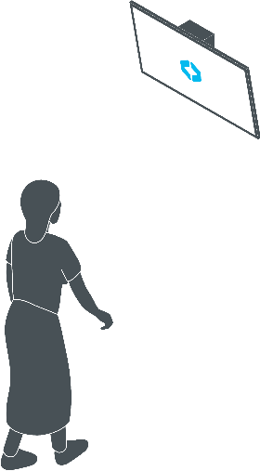
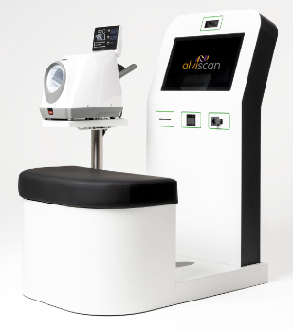
Beispielhafter Prozess Patientenaufnahme mit
QR-Code
eGK
kein Termin
Welcome Terminal
Wartebereich
Patientenaufruf
alviscan
Warten
Vereinfachte Aufnahme

Slide 13
Zusammenfassung und Fazit
Pos. | TOP
1 | Durch der Einbindung der alviscan erwarten wir;
2 | Entlastung im Personalbereich, sowohl pflegerisch als auch ärztlich
3 | ein aktives Empowerment im Aufnahmeprozess durch die PatientInnen,
4 | und einen großen extra Schritt im Digitalisierungsgrad unseres Klinikums!
5
6 | Was bieten wir; den alviscan (in Verbindung mit einem vorhandenen (Opasca) Portal/ Check-in und Aufrufsystem).
7 | Was suchen wir; Partner, die bereit sind, mit uns den optimalen Prozess für einen solchen Self Service zu entwickeln und dafür die entsprechenden Kapazitäten zur Verfügung stellt.
8

Slide 14
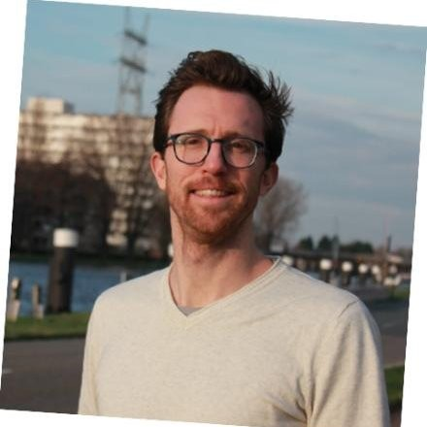
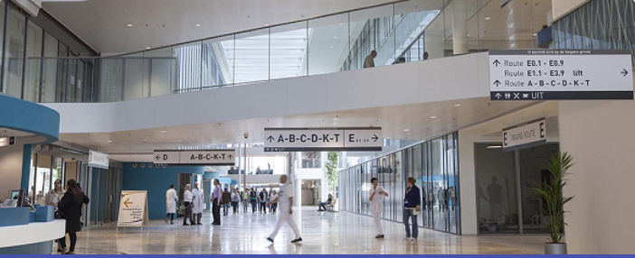
Zusammenfassung und Fazit
Quote: Leendert-Jan Doornbos – Innovationscoach HagaZiekenhuis Den Haag, Niederlande
„….durch den Einsatz des Alviscan in der gynäkologischen Ambulanz,
konnte eine Mitarbeiterin, die zuvor ausschließlich mit der Vitaldatenmessung beschäftigt war, für andere Aufgaben freigestellt werden…!
Quote: Patient HagaZiekenhuis Den Haag, Niederlande
“Dieses Krankenhaus ist viel moderner!
Es gibt sogar einen Automat wo mann selbst seinen Blutdruck messen kann. Klasse!!!!

Slide 15
Zusammenfassung und Fazit
„…Wenn Sie sich tatsächlich um Ihr Pflegepersonal genauso kümmern wollen, wie um Ihre Patienten, zögern Sie nicht und wählen Thema 11!!! ….
Blutdruck
Temperatur
SpO2
Gewicht

